Slide 1
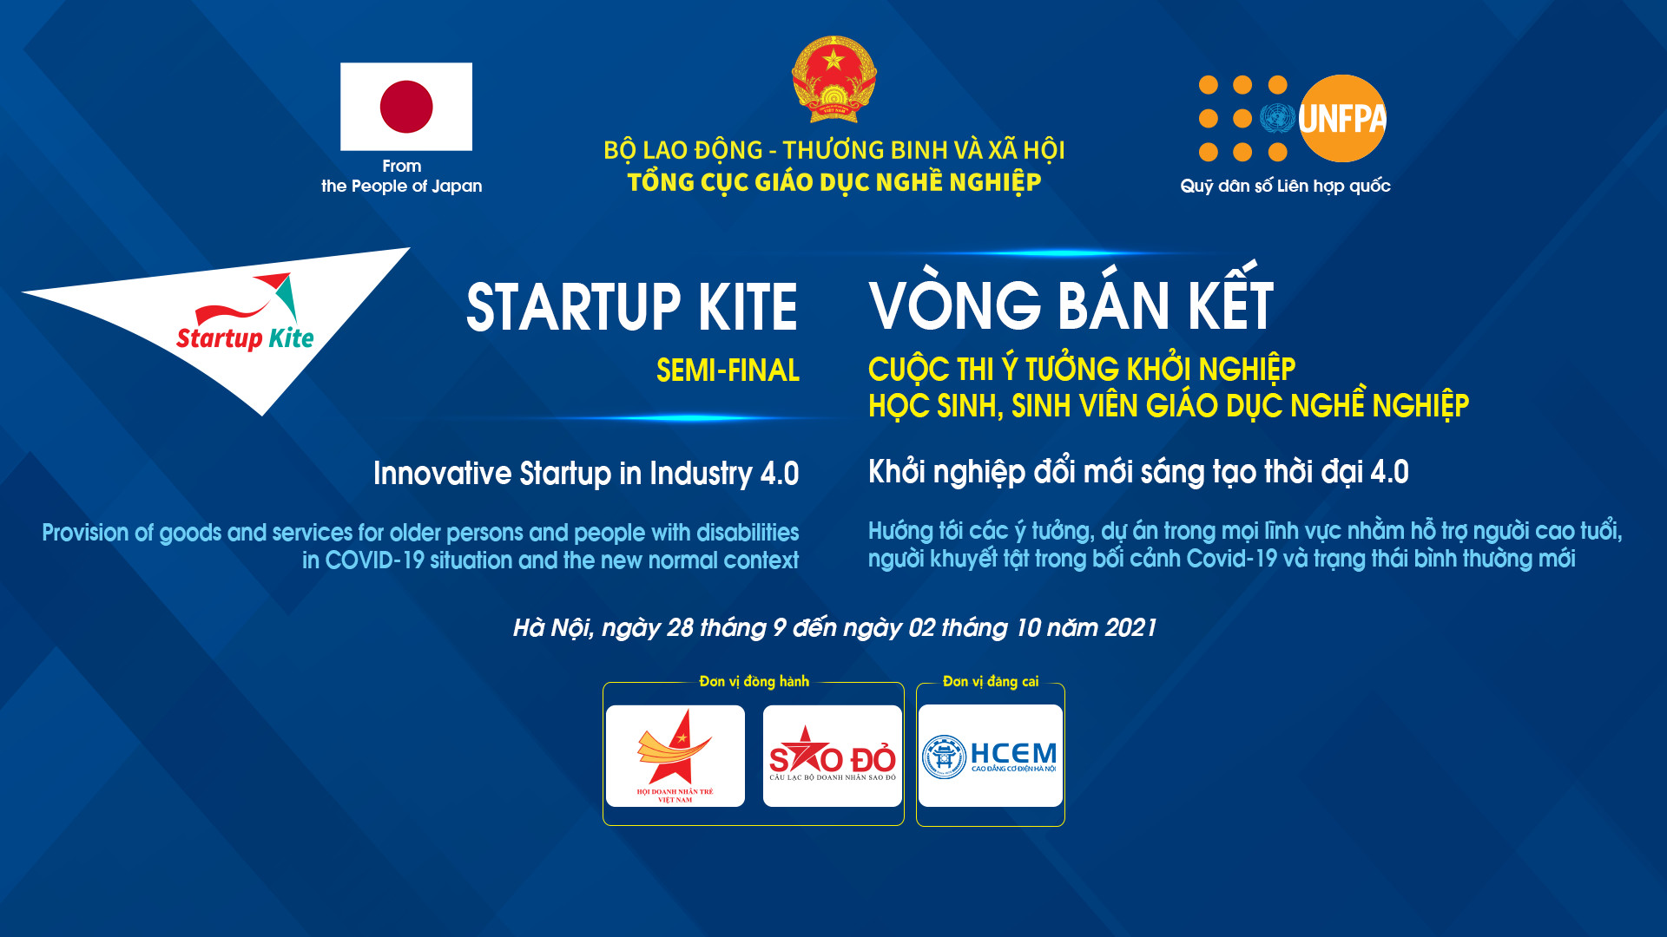
CUỘC THI "Ý TƯỞNG KHỞI NGHIỆP HỌC SINH, SINH VIÊN GIÁO DỤC NGHỀ NGHIỆP" - STARTUP KITE NĂM 2021

Slide 2



THIẾT KẾ, CHẾ TẠO XE ĐẠP TẬP THỂ THAO TRONG NHÀ C-BIKE
Sinh viên thực hiện: Hoàng Vĩnh Kiệt
Tô Chí Trung
Đơn vị dự thi: Trường Cao đẳng Lý Tự Trọng TP. HCM
Phòng thi: 02

Slide 3




Ý TƯỞNG XÂY DỰNG DỰ ÁN
Nhu cầu tập luyện thể thao, rèn luyện sức khỏe tại nhà của người dân ngày càng lớn

Slide 4
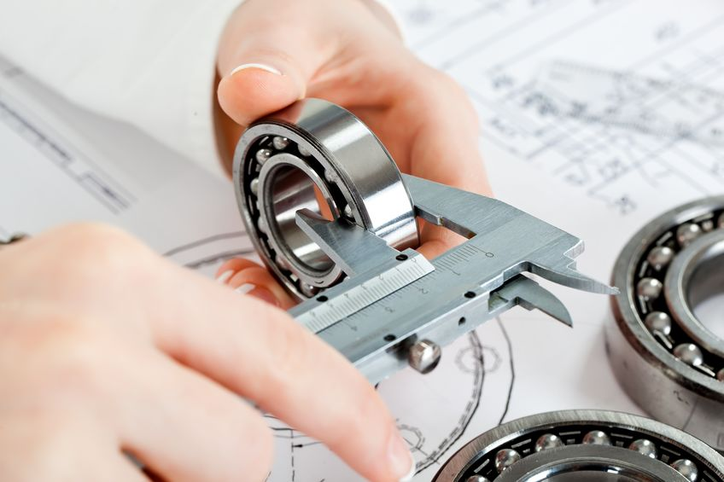

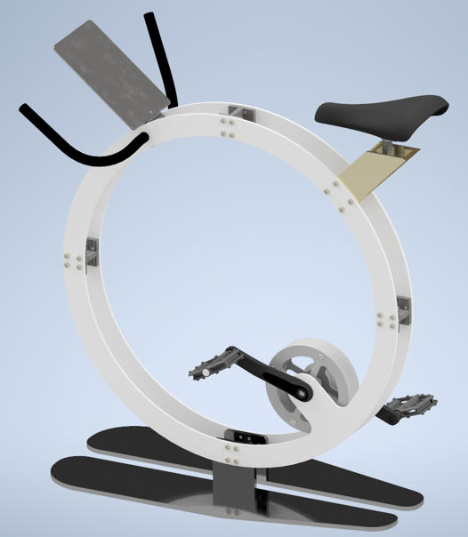

Ý TƯỞNG XÂY DỰNG DỰ ÁN
Đam mê thiết kế cơ khí
Nhóm quyết định triển khai dự án thiết kế, chế tạo xe đạp tập thể thao C-BIKE

Slide 5
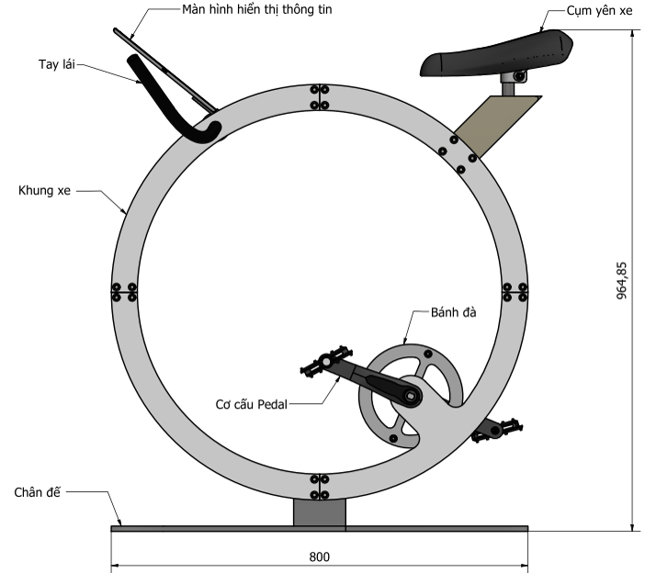
THIẾT KẾ CỦA SẢN PHẨM
Kích thước tổng thể của sản phẩm

Slide 6
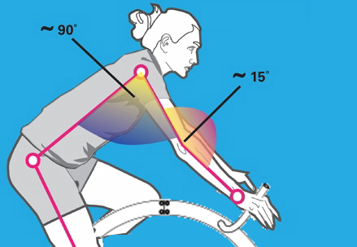
THIẾT KẾ CỦA SẢN PHẨM
Tư thế ngồi trên xe C-BIKE tương tự với tư thế của vận động viên khi đạp xe thể thao ngoài trời

Slide 7
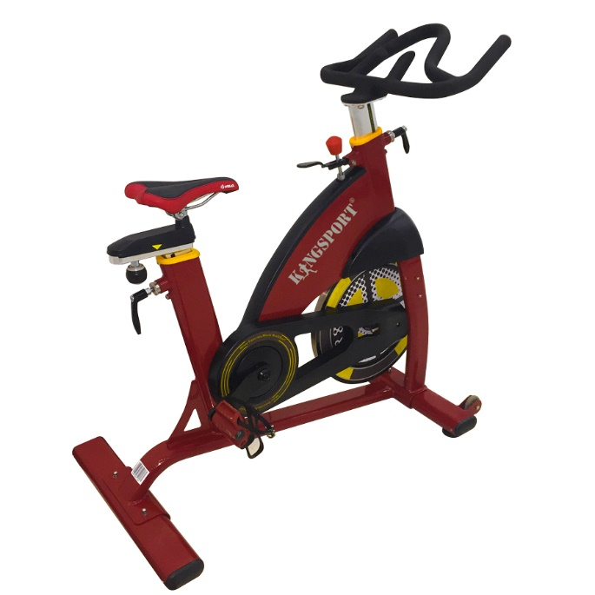
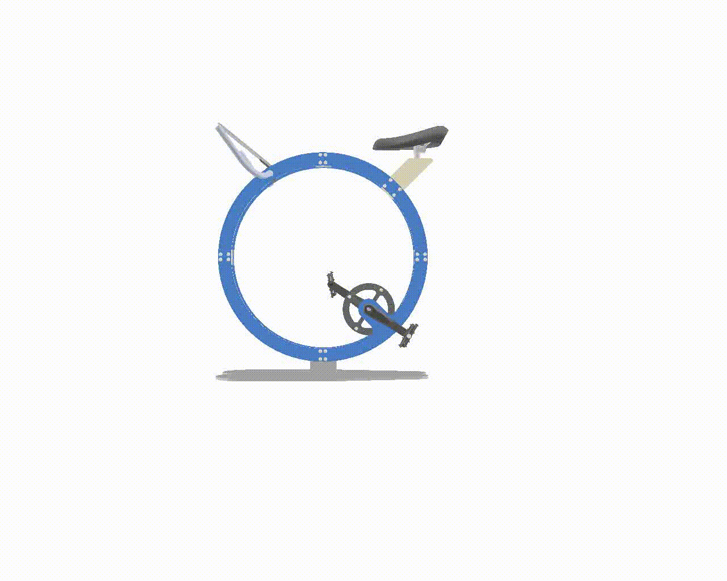



SO SÁNH VỚI CÁC SẢN PHẨM KHÁC
Xe đạp King Sport BK5809
Giá: 11.000.000VNĐ
Trọng lượng nhẹ hơn
(20kg so với 75-150kg)
Kích thước nhỏ gọn
(600x965x800mm)
Xe đạp C-BIKE
Giá dự kiến: 6.490.000 VNĐ
Kiểu dáng khác biệt

Slide 8

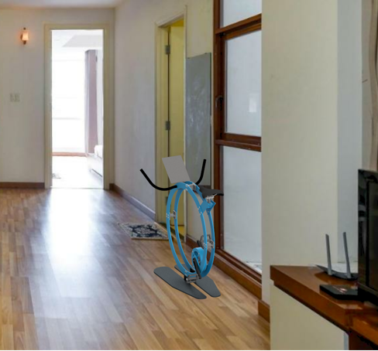

LỢI ÍCH MANG LẠI
Tinh thần tập thể thao
Đa dạng không gian sử dụng
Sản phẩm trang trí

Slide 9


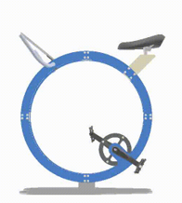


KHÁCH HÀNG TIỀM NĂNG
- Những người từ 15 tuổi trở lên
- Trường học
- Trung tâm tập Gym

Slide 10

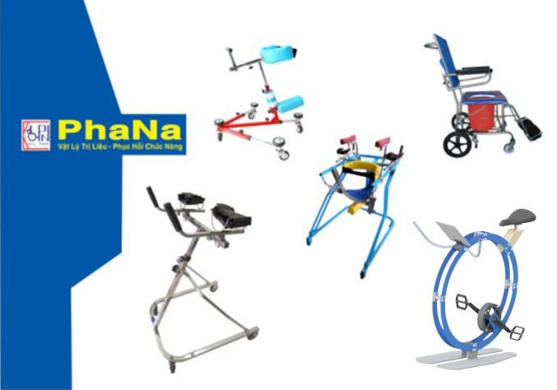


CÁC KÊNH PHÂN PHỐI ĐẾN KHÁCH HÀNG
Qua cửa hàng phân phối sản phẩm của công ty Phana
Qua các kênh thương mại điện tử
Tiếp thị tại các trung tâm tập GYM

Slide 11



TỔ CHỨC SẢN XUẤT
- Nhóm hiện tại có 2 thành viên chuyên ngành cơ khí nên phụ trách mảng thiết kế, phát triển sản phẩm.
- Hỗ trợ gia công, chế tạo sản phẩm
- Quảng cáo sản phẩm qua cửa hàng, website công ty
Chi phí lương
500.000.000 VNĐ
Chi phí nguyên vật liệu
Chi phí quảng cáo, đầu tư ban đầu

Slide 12
HIỆU QUẢ CỦA DỰ ÁN DỰ KIẾN
GIÁ THÀNH DỰ KIẾN CỦA SẢN PHẨM NĂM 2022: 6.490.000 VNĐ

Slide 13



CHIẾN LƯỢC PHÁT TRIỂN
+ Trong năm đầu tiên, quảng bá mạnh sản phẩm qua cửa hàng phân phối sản phẩm của công ty Phana, trên các trang bán hàng online, website, các cửa hàng bán sản phẩm, dụng cụ thể thao …
+ Từ năm thứ 2 trở đi, nhóm sẽ đẩy mạnh nghiên cứu và phát triển thêm các chức năng và hình dáng của sản phẩm, phát triển sản phẩm mới

Slide 14



